Slide 1

BMB 3022 BİLGİSAYAR GRAFİKLERİ
ANİMASYON

Slide 2
Animasyon
Bir görüntüde zamana bağlı oluşan görsel değişikliklerdir.
Animasyon farklı değişikliklerle oluşturulabilir.
Nesne konumundaki dönme veya kayma gibi değişiklikler
Nesne boyutu, rengi, dokusu veya saydamlığı ile ilgili değişiklikler
Kamera konumu, oryantasyonu veya odak uzunluğu gibi parametre değişiklikleri
Işıklandırma ve görsellemeye ilişkin diğer parametre değişiklikleri

Slide 3
Animasyon Türleri
Gerçek zamanlı animasyon
Görüntü dizisindeki her bir sahne üretilir üretilmez görüntülenir.
Animasyon ekran tazeleme oranı kısıtlarıyla uyumlu bir oranda üretilmelidir.
Çerçeve çerçeve animasyon
Görüntü dizisindeki sahneler üretilip bir kenara kaydedilir.
Ardından sahneler filmlere dönüştürülür veya gösterim ekranında gerçek zamanlı şekilde gösterilir.

Slide 4
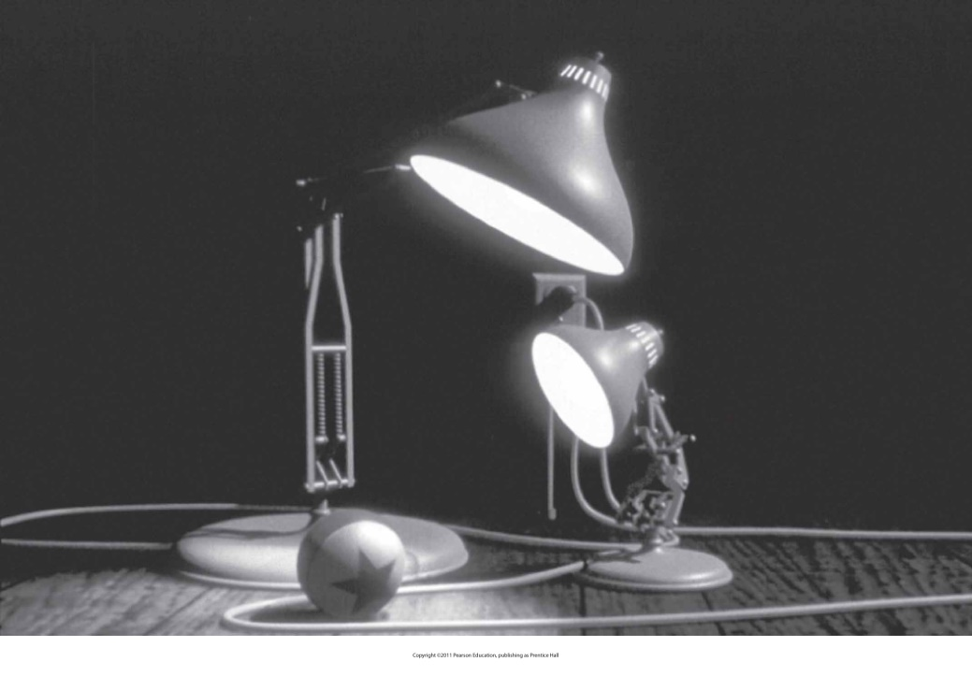
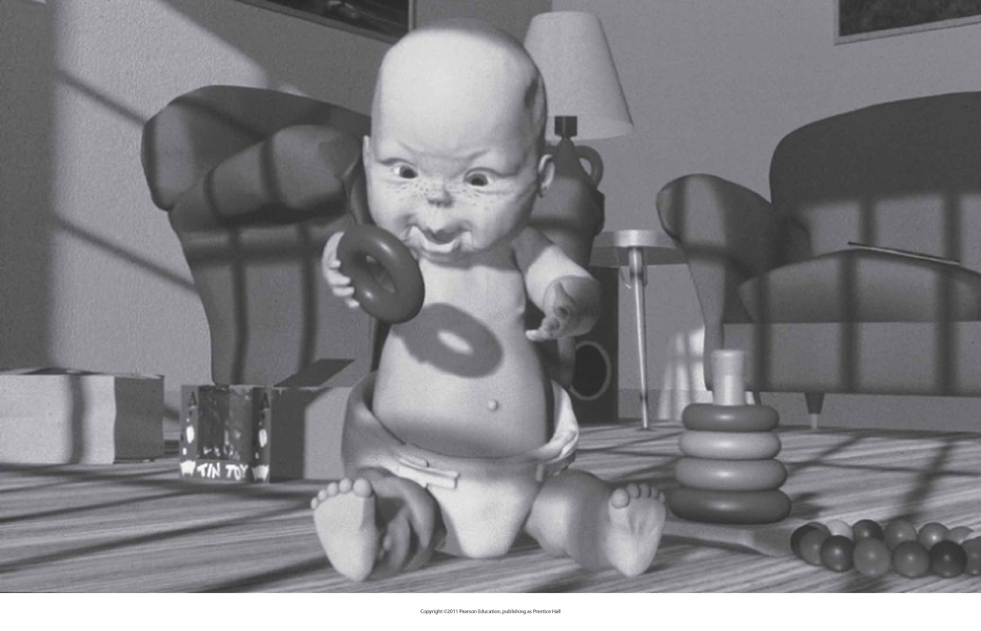
Animasyonda Gerçeklik
Animasyonun gerçekliğe yakın olması bazı uygulamalarda önemlidir.
Eğitim amaçlı kullanılan simülatörler (kompleks ama gerçek zamanlı)
Bazı eğlence ve reklam uygulamaları
Tin Toy anahtar çerçeve animasyonu, yüz ifade modelleri, gölgelendirme, doku haritalama, hareket bulanıklaştırma teknikleriyle üretilmiştir.
Luxo Jr. anahtar çerçeve animasyonu, ışıklandırma, dokulandırma ve çizgi film animasyon teknikleriyle üretilmiştir.
Notes:
One frame from the award-winning computer-animated short film Luxo Jr. The film was designed using a key-frame animation system and cartoon animation techniques to provide lifelike actions of the lamps. Final images were rendered with multiple light sources and procedural texturing techniques. (Courtesy of Pixar. © 1986 Pixar.)
One frame from the short film Tin Toy, the first computer-animated film to win an Oscar. Designed using a key-frame animation system, the film also required extensive facial-expression modeling. Final images were rendered using procedural shading, self-shadowing techniques, motion blur, and texture mapping. (Courtesy of Pixar. © 1988 Pixar.)

Slide 5
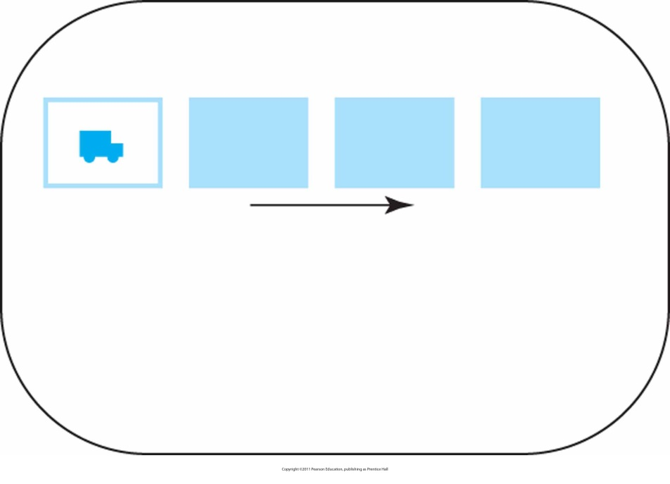
Renk Tablosu ile Gerçek Zamanlı Basit Çizim Animasyonu
Renk tablosu kullanılarak basit çizim animasyonları gerçek zamanlı gerçekleştirilebilir.
Bir nesnenin görüntüsü çerçeve tamponunda farklı konumlarda farklı renk tablosu değerleri kullanılarak kaydedilir.
Belirli bir andaki nesne görüntüsü ön plan rengine atanır ve gösterilir.
Diğer görüntüler bu esnada arka plan rengine atanır ve gösterilmez.
Renk tablosunda ilgili indeksler için tutulan ön plan ve arka plan renkleri hızlı bir şekilde değiştirilerek bir sonraki an için gösterim yapılabilir.

Slide 6
Animasyonda Çifte Tamponlama
Animasyon sürecinde gösterim için bir çerçeve tamponu hazırlanır ve gösterilir.
İlk çerçeve tamponu gösterilirken diğer çerçeve bir sonraki gösterim için hazırlanır.
Ardından hazırlanan ve gösterilen çerçeveler görev değiştirir.
Daha hızlı olup kararsız görüntüleri önler.
Ekran tazeleme oranından evvel biten gösterimler ekran tazeleme oranıyla senkron olarak gösterilir.
1/60 (0.017) s ekran tazeleme süresinde animasyon çerçevesinin hazırlanması 1/50 (0.02) s sürüyorsa animasyon oranı 30 çerçeve/s olur. Her çerçeve 2 defa gösterilir.
Ekran tazeleme süresine yakın sürede hazırlanan gösterimler kararsız animasyonlara sebep olabilir.

Slide 7
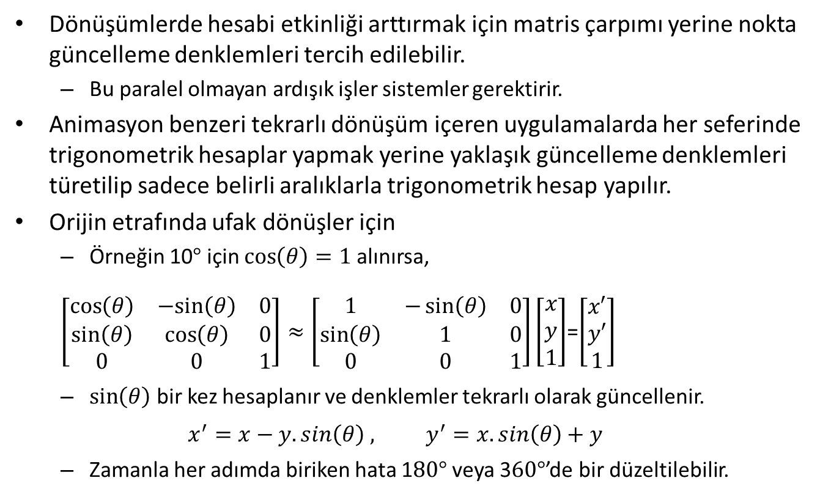
Animasyonda Hesabi Etkinlik
Dönüşümlerde hesabi etkinliği arttırmak için matris çarpımı yerine nokta güncelleme denklemleri tercih edilebilir.
Bu paralel olmayan ardışık işler sistemler gerektirir.
Animasyon benzeri tekrarlı dönüşüm içeren uygulamalarda her seferinde trigonometrik hesaplar yapmak yerine yaklaşık güncelleme denklemleri türetilip sadece belirli aralıklarla trigonometrik hesap yapılır.
Orijin etrafında ufak dönüşler için
Örneğin 10$°$ için $\cos\left(θ\right)=1$ alınırsa,
$\left[\begin{matrix}\cos\left(θ\right) & −sin\left(θ\right) & 0 \\ \sin\left(θ\right) & \cos\left(θ\right) & 0 \\ 0 & 0 & 1\end{matrix}\right]≈\left[\begin{matrix}1 & −\sin\left(θ\right) & 0 \\ \sin\left(θ\right) & 1 & 0 \\ 0 & 0 & 1\end{matrix}\right]\left[\begin{matrix}x \\ y \\ 1\end{matrix}\right]$=$\left[\begin{matrix}x′ \\ y′ \\ 1\end{matrix}\right]$
$\sin\left(θ\right)$ bir kez hesaplanır ve denklemler tekrarlı olarak güncellenir.
$$x^{′}=x−y.sin\left(θ\right) , y^{′}=x.sin\left(θ\right)+y$$
Zamanla her adımda biriken hata 1$80°$ veya 3$60°$’de bir düzeltilebilir.

Slide 8
Animasyon Dizilerinin Tasarımı
Animasyon dizilerini oluşturmak oldukça kompleks olabilir.
Olay örgüsü
Çok sayıda nesne
Muhtelif nesne hareketleri
Bu tür animasyon dizilerini üretmede şu safhalar kullanılır.
Film şeridi planı
Nesne tanımları
Anahtar çerçeve (key frame) tayini
Ara çerçevelerin üretimi

Slide 9
Animasyon Dizilerinin Tasarımı
Film şeridi planı
Film şeridi bir hareketin ana hatlarını tanımlar.
Kaba çizimler ve hareketlerin kısa açıklamalarından oluşur.
Nesne tanımları
Harekete dahil olan her nesne için nesne tanımı yapılır.
Temel şekiller, poligonlar veya şeritlerle tanımlanabilir.
Nesnelerin yaptığı hareketlerin tanımları da ayrıca yapılmalıdır.

Slide 10
Animasyon Dizilerinin Tasarımı
Anahtar çerçeve veya ana çerçeve (key frame) tayini
Anahtar çerçeve animasyon dizisinde belirli bir andaki sahnenin detaylı görselidir.
Karmaşık hareketler için basit hareketlere nazaran daha çok anahtar çerçeve tanımlanır.
Genelde usta animatörler bu işi üstlenir.
Ara çerçevelerin üretimi
Anahtar çerçeveler arasında bazı ara değerleme yöntemleriyle üretilir.
Her anahtar çerçeve çifti arasında yaklaşık 3 ila 5 ara çerçeve oluşturulur.
Örneğin,
Tekrarlı çerçeve olmaksızın 1 dakikalık bir film 60x24=1440 çerçeve gerektirir.
Her anahtar çerçeve çifti arasında 4 çerçeve (in-between) kullanılırsa 288 anahtar çerçeve gerekir.
Notes:
1440/5???

Slide 11
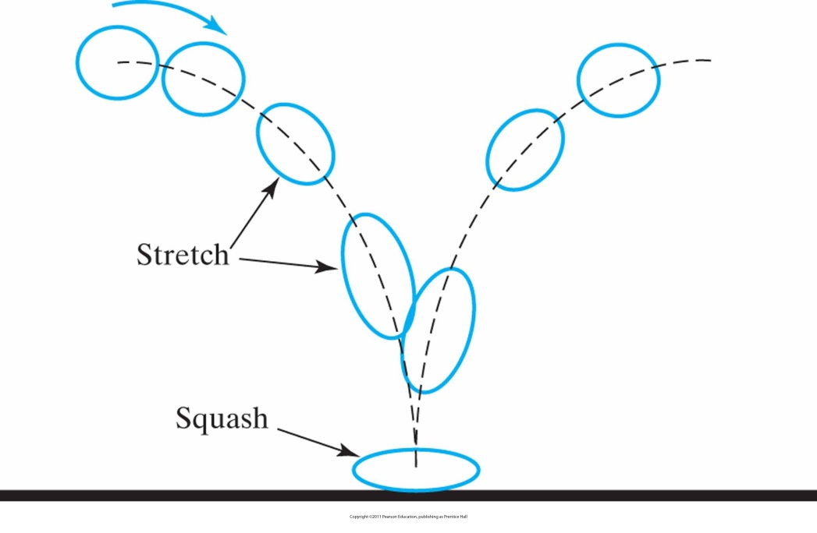
Geleneksel Animasyon Teknikleri
Hareket dizilerini gösterme ve vurgulamada çeşitli yöntemler kullanılır.
Özellikle katı olmayan cisimler için ivmelenme etkilerini göstermede ezilme ve esneme (squash and stretch) tekniği kullanılır.
Bir topun ivmelenmesinde kullanılan ezilme ve esneme tekniği

Slide 12
Geleneksel Animasyon Teknikleri
Animasyon hareketlerinin öncülü veya neticesinde oluşabilecek hareketler modellenip gösterilebilir.
Örneğin,
Koşmaya hazırlanırken ileri uzanma ve vücudu döndürme
Topu fırlattıktan sonra karakterin kolunun sallanması

Slide 13
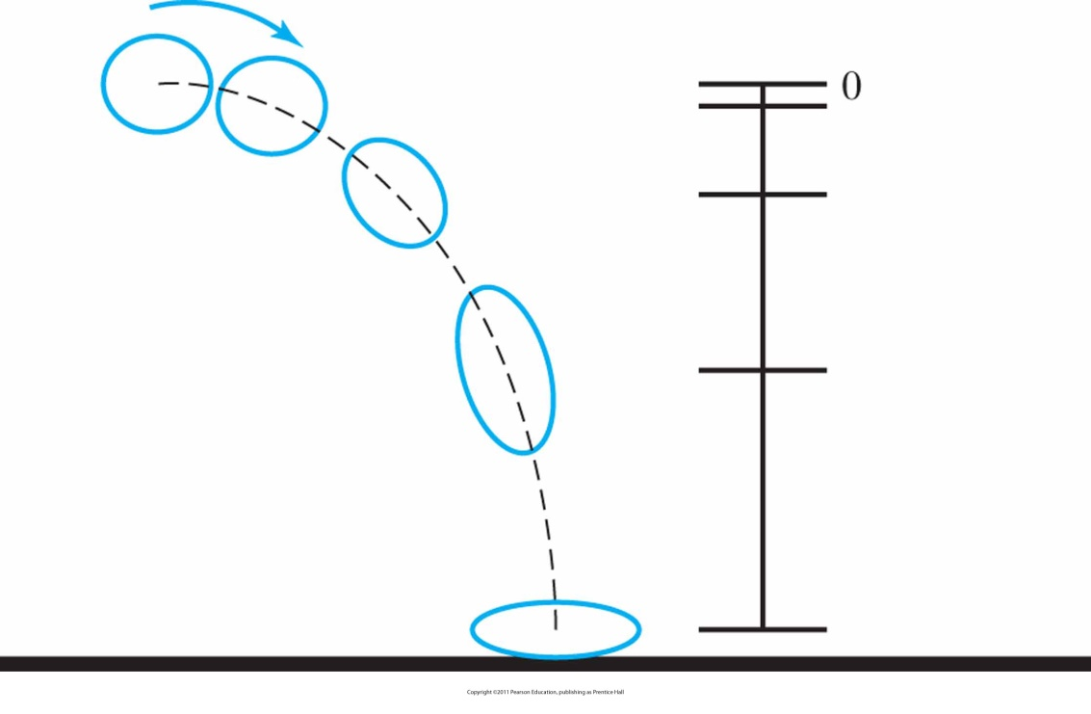
Geleneksel Animasyon Teknikleri
Animasyon çerçeveleri arasındaki mesafeyi ifade etmek için uygun bir zamanlama tekniği kullanılır.
Yavaş hareket eden bir nesne daha yakın aralıklı çerçeveler ile temsil edilir.
Hızlı hareket eden bir nesne hareket doğrultusunda daha seyrek aralıklı çerçeveler ile temsil edilir.
Zıplayan bir top için hareketi ifade eden çerçeveler arasındaki mesafeler topun hızı arttıkça artar.

Slide 14
Genel Bilgisayar Animasyonu Fonksiyonları ve Dilleri
C, C++, C#, Lisp, Java benzeri genel programlama dilleri animasyon tasarımı ve kontrolünü sağlar.
Animasyon tasarımları için özel fonksiyonlar sağlayan özel amaçlı paketler bulunur.
Bu paketler şu ve benzeri işlevleri içerir.
Nesne oluşturup tasarlamak için grafik editörü
Anahtar ve ara çerçeve üretme
Nesne veri tabanını tutma ve yönetme
Nesne hareketlerini üretme ve nesne yüzeylerini görselleme
Kamera hareketlerini kontrol etme
Işık kaynakları parametrelerini kontrol etme
Bütün sahne tanımlarını gerçekleştirme

Slide 15
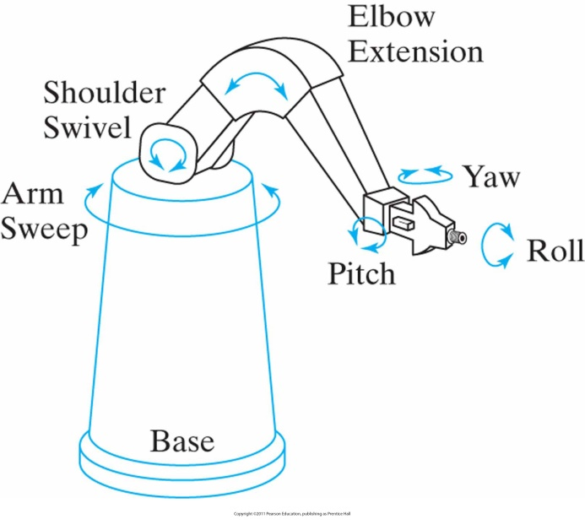
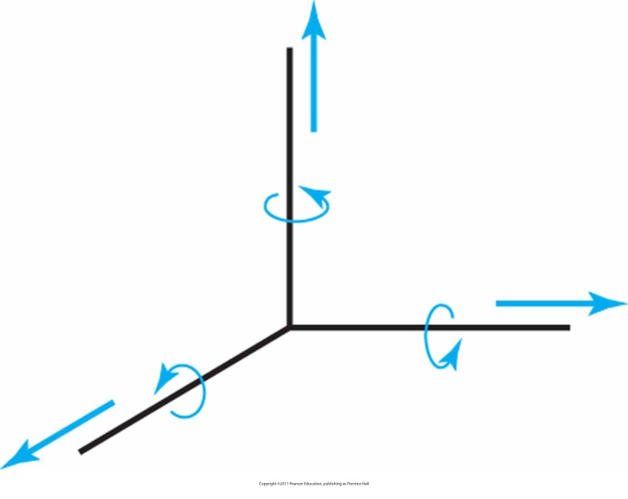
Serbestlik Derecesi
Basit durumda sahnedeki nesneler sınırlı serbestlik derecesine sahip eklemlerle birbirine tutturulmuş katı kütlelerdir.
Durağan tek kollu bir robotun serbestlik derecesi (Degree of Freedom- DoF) altı olarak belirlenmiştir.
Koordinat eksenlerinde kayma ve dönmeye ilişkin serbestlik dereceleri robot kolunun taban çerçevesi için verilmiştir.
Taban çerçevesi hareket serbestlik dereceleri

Slide 16
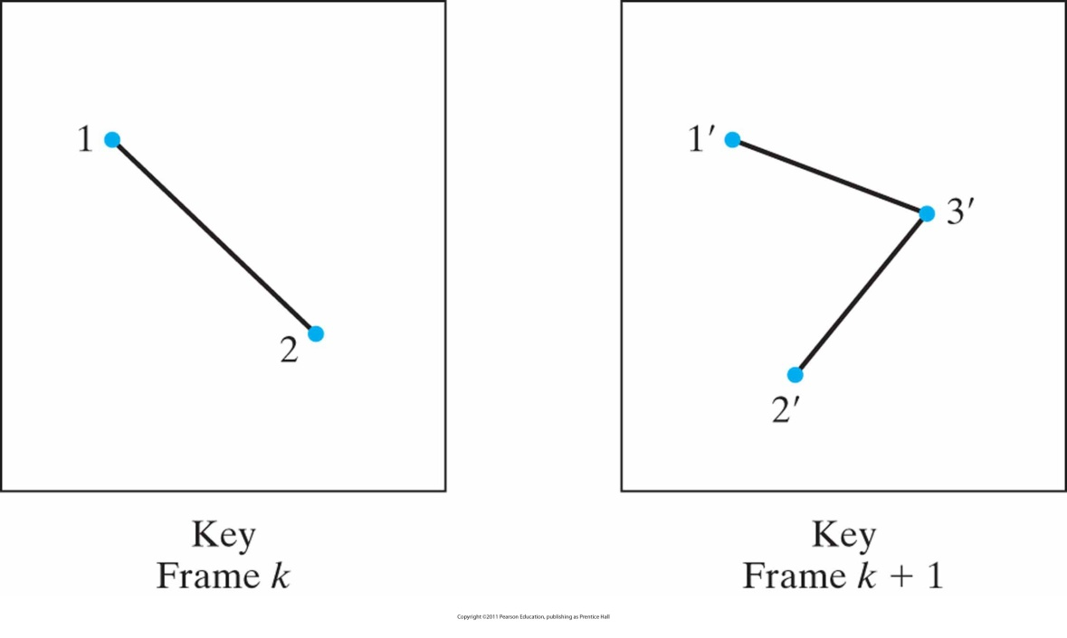
Anahtar Çerçeve Sistemleri
Görüntü içerisindeki nesneler zamana bağlı olarak şekil, yüz ifadesi, kaplama, patlama, birleşme benzeri değişimler yaşayabilir.
Bu tür dönüşüm işlemleri biçim değiştirme (morphing) olarak adlandırılır.
Örneğin,
Nokta koordinatları 1 ve 2 olan bir doğru anahtar çerçeve k içerisinde yer alır.
Bu doğru anahtar çerçeve k+1 içerisinde iki bağlı doğruya dönüşmektedir.

Slide 17
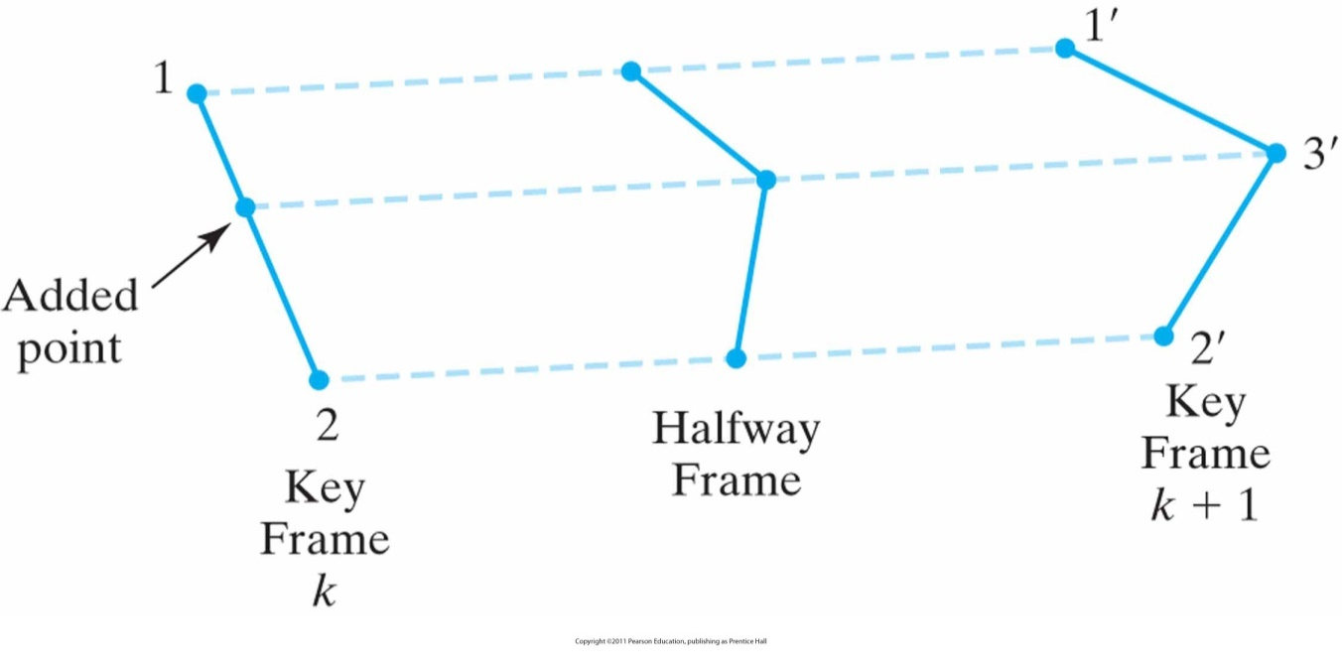
Anahtar Çerçevelerde Doğrusal Ara Değerleme
Anahtar çerçeve k içerisinde yer alan bir doğru parçası anahtar çerçeve k+1 içerisindeki iki bağlı doğru parçasına doğrusal ara değerleme ile dönüşmektedir.
Doğrusal ara değerleme için eksik olan noktalar ilgili anahtar çerçevede tanımlanmalıdır.

Slide 18
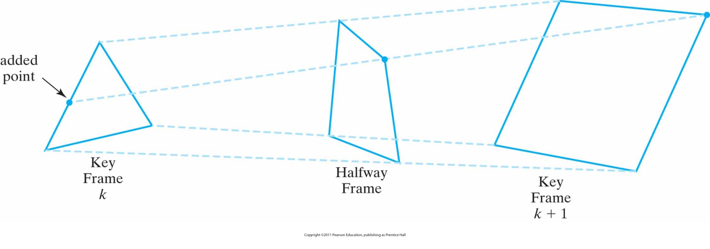
Anahtar Çerçevelerde Doğrusal Ara Değerleme
Anahtar çerçeve k içerisinde yer alan bir üçgen, anahtar çerçeve k+1 içerisindeki bir dörtgene doğrusal ara değerleme ile dönüşmektedir.
Doğrusal ara değerleme için eksik olan noktalar ilgili anahtar çerçevede tanımlanmalıdır.

Slide 19
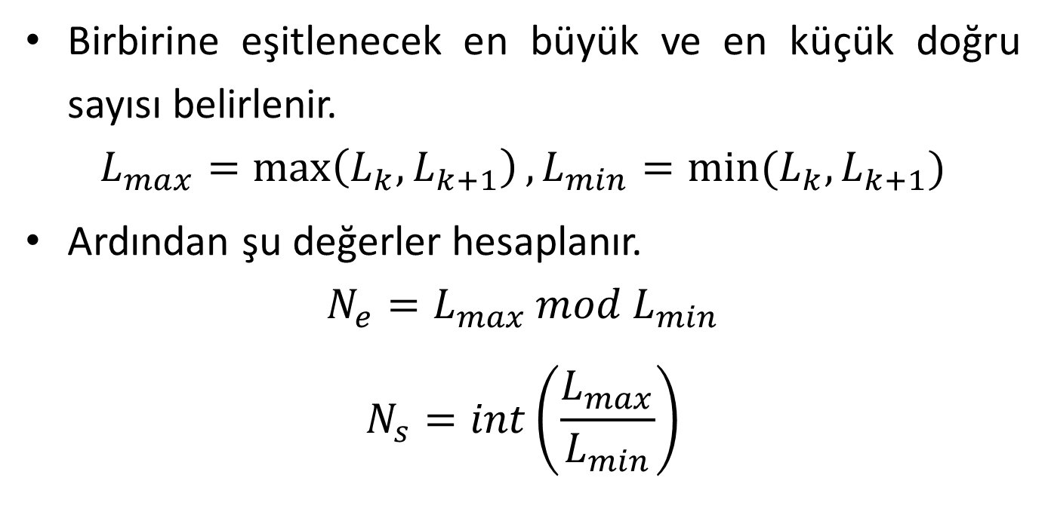
Anahtar Çerçevelerde Doğru Eşitleme I
Birbirine eşitlenecek en büyük ve en küçük doğru sayısı belirlenir.
$$L_{max}=\max\left(L_{k},L_{k+1}\right),L_{min}=min⁡(L_{k},L_{k+1})$$
Ardından şu değerler hesaplanır.
$$N_{e}=L_{max}{mod L_{min}}$$
$$N_{s}=int\left(\frac{L_{max}}{L_{min}}\right)$$
Notes:
e: edge, s: segment

Slide 20
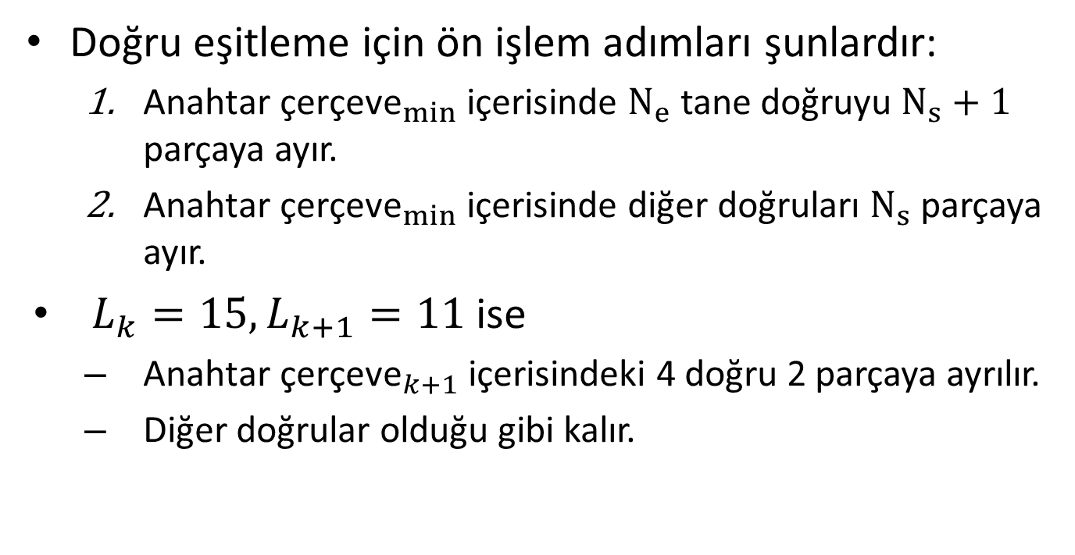
Anahtar Çerçevelerde Doğru Eşitleme II
Doğru eşitleme için ön işlem adımları şunlardır:
${\text{Anahtar}\text{ ç}\text{er}\text{ç}\text{eve}}_{min}$ içerisinde $N_{e}$ tane doğruyu $N_{s}+1$ parçaya ayır.
${\text{Anahtar}\text{ ç}\text{er}\text{ç}\text{eve}}_{min}$ içerisinde diğer doğruları $N_{s}$ parçaya ayır.
$L_{k}=15, L_{k+1}=11$ ise
${\text{Anahtar}\text{ ç}\text{er}\text{ç}\text{eve}}_{k+1}$ içerisindeki 4 doğru 2 parçaya ayrılır.
Diğer doğrular olduğu gibi kalır.

Slide 21
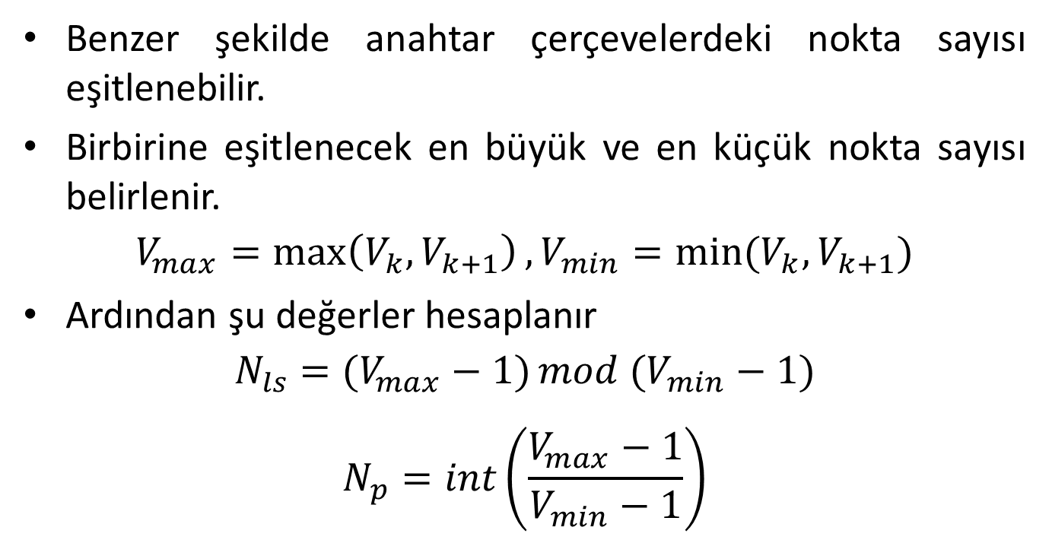
Anahtar Çerçevelerde Nokta Eşitleme I
Benzer şekilde anahtar çerçevelerdeki nokta sayısı eşitlenebilir.
Birbirine eşitlenecek en büyük ve en küçük nokta sayısı belirlenir.
$$V_{max}=\max\left(V_{k},V_{k+1}\right),V_{min}=min⁡(V_{k},V_{k+1})$$
Ardından şu değerler hesaplanır
$$N_{ls}=(V_{max}−1){mod (V_{min}−1)}$$
$$N_{p}=int\left(\frac{V_{max}−1}{V_{min}−1}\right)$$
Notes:
ls: line segment, p: point

Slide 22
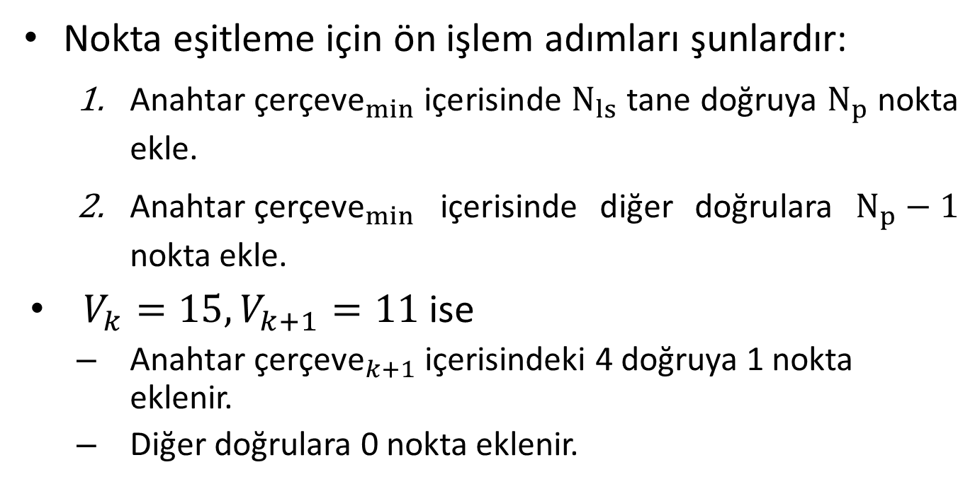
Anahtar Çerçevelerde Nokta Eşitleme II
Nokta eşitleme için ön işlem adımları şunlardır:
${\text{Anahtar}\text{ ç}\text{er}\text{ç}\text{eve}}_{min}$ içerisinde $N_{ls}$ tane doğruya $N_{p}$ nokta ekle.
${\text{Anahtar}\text{ ç}\text{er}\text{ç}\text{eve}}_{min}$ içerisinde diğer doğrulara $N_{p}−1$ nokta ekle.
$V_{k}=15, V_{k+1}=11$ ise
${\text{Anahtar}\text{ ç}\text{er}\text{ç}\text{eve}}_{k+1}$ içerisindeki 4 doğruya 1 nokta eklenir.
Diğer doğrulara 0 nokta eklenir.

Slide 23
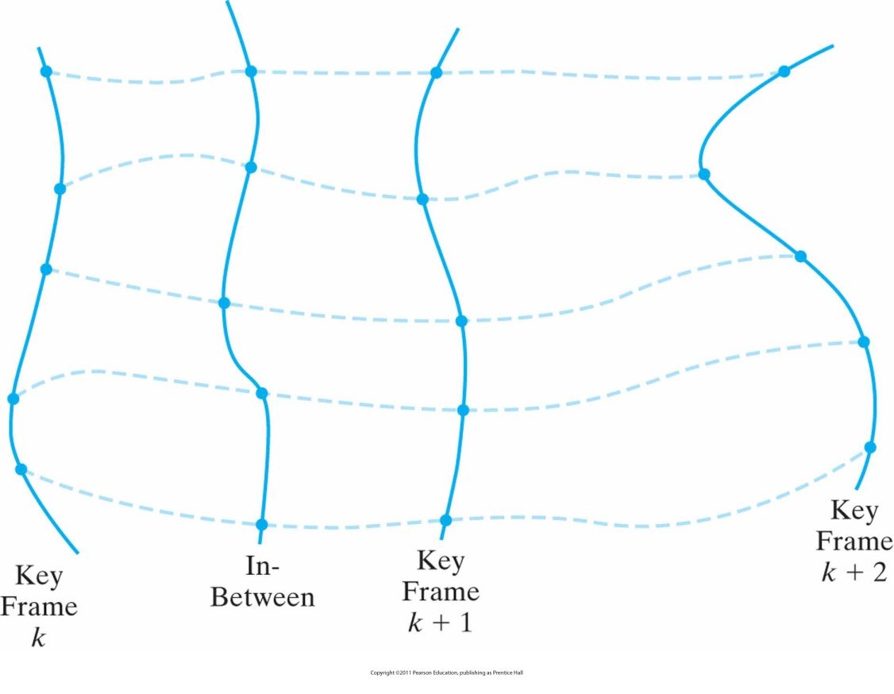
Anahtar Çerçevelerde Doğrusal Olmayan Ara Değerleme
Lineer olmayan şeritler kullanılarak anahtar çerçevelerin nokta konumları ara değerlenebilir.

Slide 24
İvmelenmeleri Simüle Etme
İvmelenmelerin başlangıç ve bitiş kısımları genelde şeritler veya trigonometrik fonksiyonlarla tanımlanır.
İvmelenme modeli için kübik ve parabolik fonksiyonlar kullanılır.

Slide 25
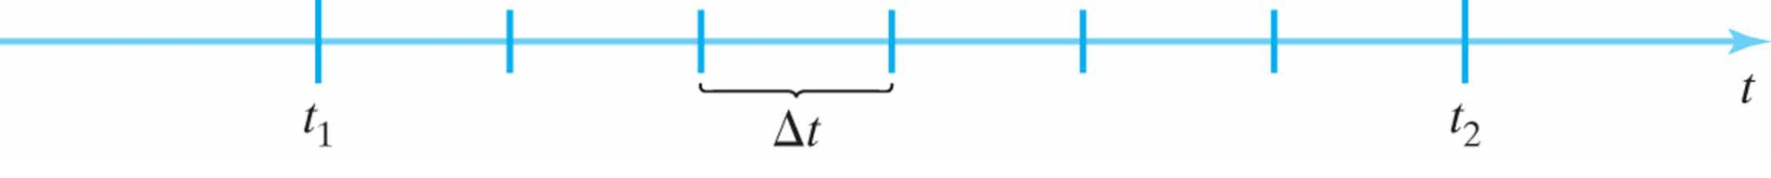
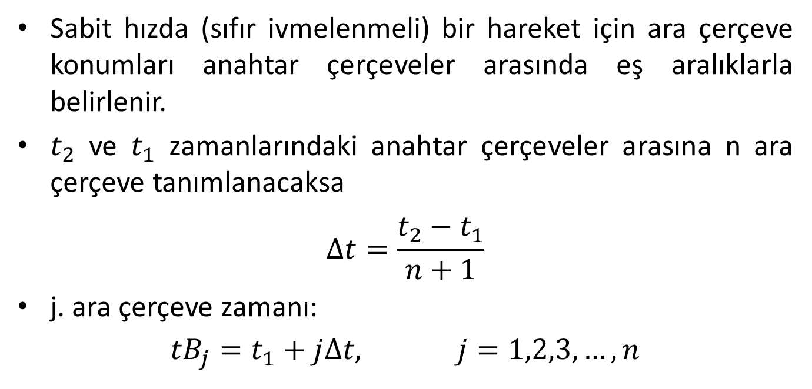
Sıfır İvmelenmeyi Simüle Etme
Sabit hızda (sıfır ivmelenmeli) bir hareket için ara çerçeve konumları anahtar çerçeveler arasında eş aralıklarla belirlenir.
$t_{2}$ ve $t_{1}$ zamanlarındaki anahtar çerçeveler arasına n ara çerçeve tanımlanacaksa
$$∆t=\frac{t_{2}−t_{1}}{n+1}$$
j. ara çerçeve zamanı:
$${tB}_{j}=t_{1}+j∆t, j=1,2,3,…,n$$

Slide 26
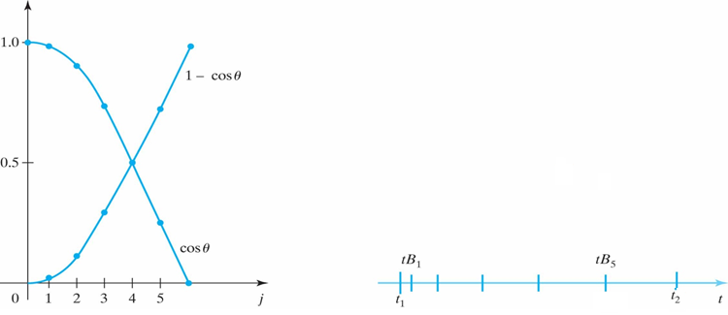
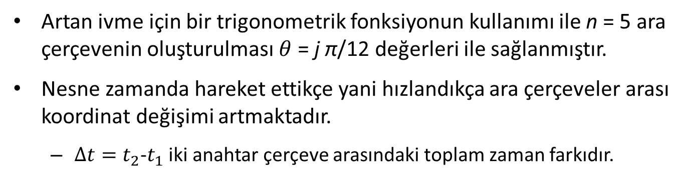
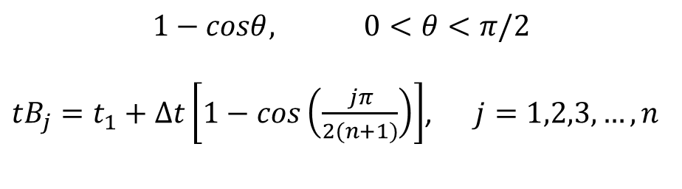
Artan İvmelenmeyi Simüle Etme
Artan ivme için bir trigonometrik fonksiyonun kullanımı ile n = 5 ara çerçevenin oluşturulması $θ$ = j π/12 değerleri ile sağlanmıştır.
Nesne zamanda hareket ettikçe yani hızlandıkça ara çerçeveler arası koordinat değişimi artmaktadır.
$∆t=t_{2}$-$t_{1}$ iki anahtar çerçeve arasındaki toplam zaman farkıdır.
$$1−cosθ, 0<θ<π/2$$
${tB}_{j}=t_{1}+∆t\left[1−cos\left(\frac{jπ}{2(n+1)}\right)\right]$, $j=1,2,3,…,n$

Slide 27
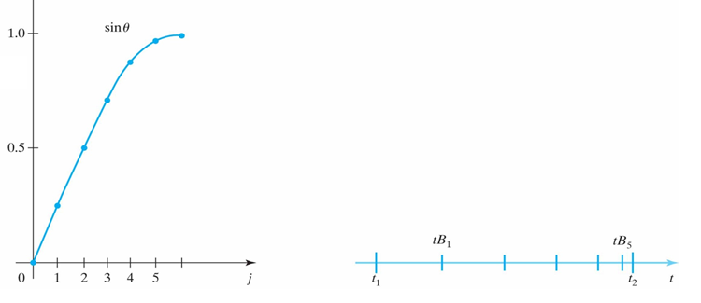
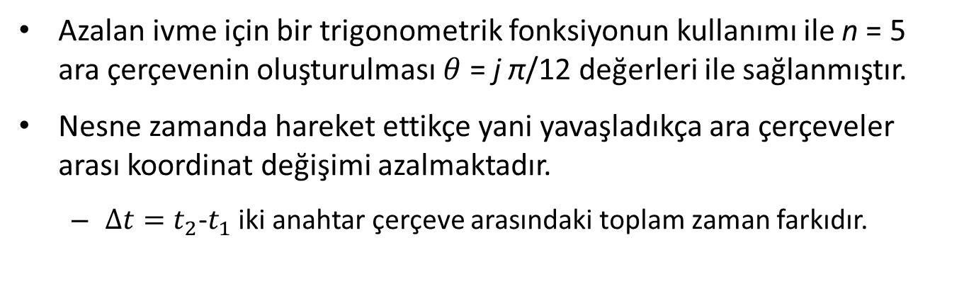
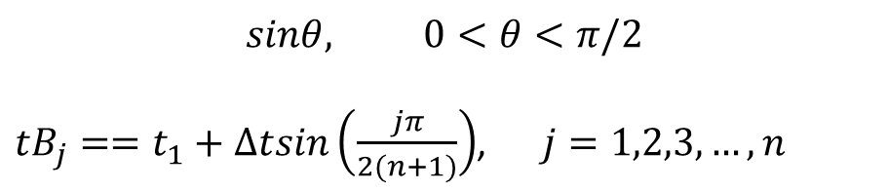
Azalan İvmelenmeyi Simüle Etme
Azalan ivme için bir trigonometrik fonksiyonun kullanımı ile n = 5 ara çerçevenin oluşturulması $θ$ = j π/12 değerleri ile sağlanmıştır.
Nesne zamanda hareket ettikçe yani yavaşladıkça ara çerçeveler arası koordinat değişimi azalmaktadır.
$∆t=t_{2}$-$t_{1}$ iki anahtar çerçeve arasındaki toplam zaman farkıdır.
$$sinθ, 0<θ<π/2$$
${tB}_{j}==t_{1}+∆tsin\left(\frac{jπ}{2(n+1)}\right)$, $j=1,2,3,…,n$

Slide 28
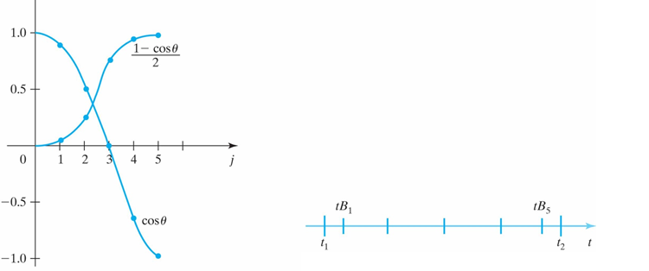
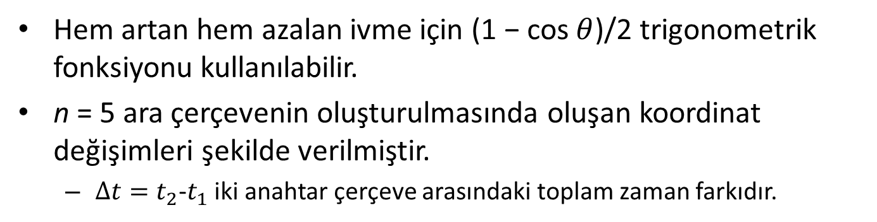
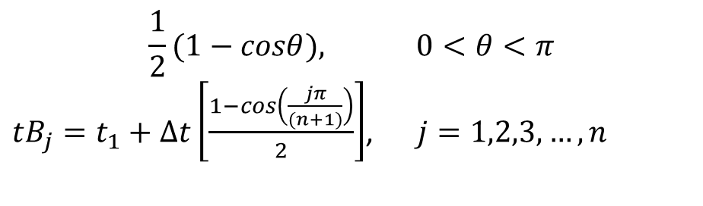
Artan ve Azalan İvmelenmeyi Simüle Etme
Hem artan hem azalan ivme için (1 − cos $θ$)/2 trigonometrik fonksiyonu kullanılabilir.
n = 5 ara çerçevenin oluşturulmasında oluşan koordinat değişimleri şekilde verilmiştir.
$∆t=t_{2}$-$t_{1}$ iki anahtar çerçeve arasındaki toplam zaman farkıdır.
$$\frac{1}{2}(1−cosθ), 0<θ<π$$
${tB}_{j}=t_{1}+∆t\left[\frac{1−cos\left(\frac{jπ}{(n+1)}\right)}{2}\right]$, $j=1,2,3,…,n$

Slide 29
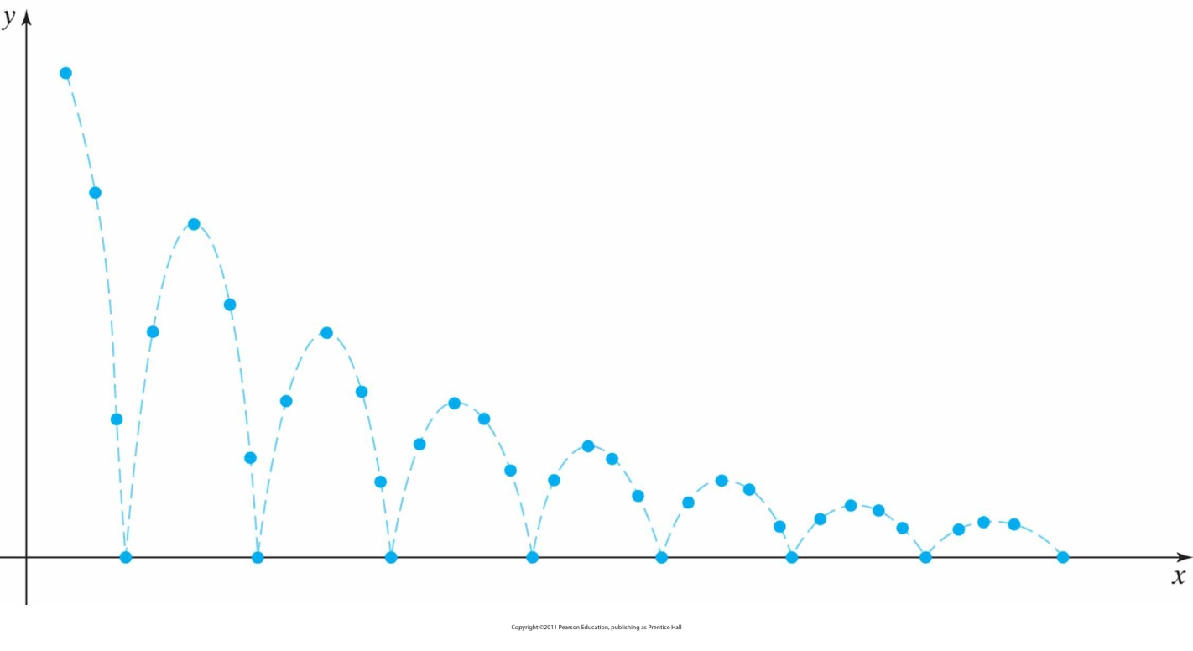

Hareket Tanımlamaları
Farklı yaklaşımlarla hareketler tanımlanabilir
Hareket yollarının açıkça tanımlanmasında
Bilinen geometrik dönüşüm dizileri
Şeritler veya bazı matematik fonksiyonları kullanılır.
Zıplayan bir topun hareket kestirimi giderek sönümlenen bir sinüs fonksiyonu kullanılarak yapılabilir.
$$y\left(x\right)=A \left|sin⁡(ω.x+θ_{0})\right|{ e}^{−kx}$$

Slide 30
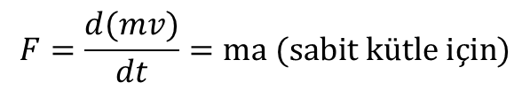
Hareket Tanımlamaları
Farklı yaklaşımlarla hareketler tanımlanabilir.
Hareket yollarının hedef odaklı tanımlanması sağlanır.
Zıplama veya yüzme gibi yapılmak istenen iş önce belirlenir.
İlgili nesnelerin hedeflenen işi yapması sağlanır.
Karmaşık nesneler için hiyerarşik tanımlara ihtiyaç duyulur.
Kinematik ve dinamik tanımlarından faydalanılır.
Hareketin konum, hız ve ivme gibi özelikleri belirlenir.
Kompleks nesnelerin başlangıç ve bitiş konumları belirlenen bir hareketi gerçekleştirmesi için ilgili konumlardaki konfigürasyonu geri kinematik bilgisi ile hesaplanır.
İvme ve hızları etkileyen dinamik tanımlamalar yapılır.
Elektromanyetik, yer çekimi, sürtünme ve çeşitli mekanik kuvvetler
Newton’un ikinci yasası
$$F=\frac{d(mv)}{dt}=ma (sabit kütle için)$$
Notes:
F=ma sabit kütle
Yakıtı azalan uzay araçları için değişen kütle bilgisine ihtiyaç vardır.

Slide 31
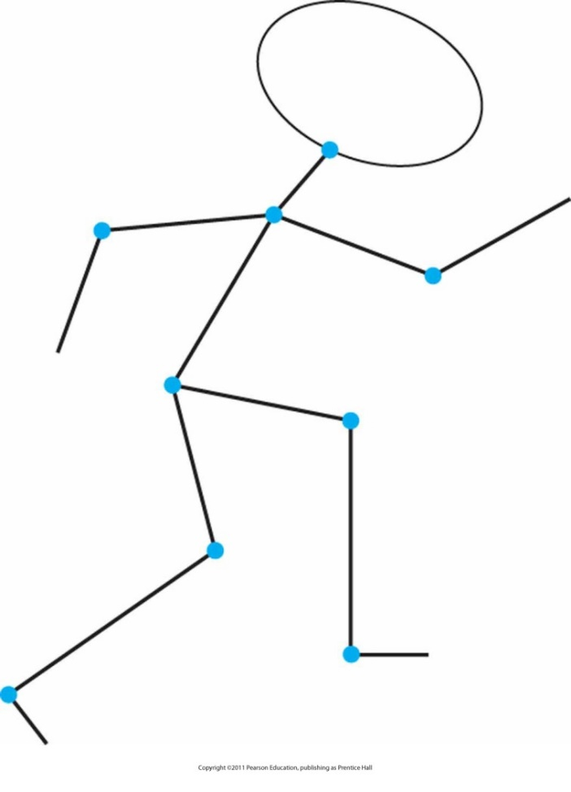
Karakter Animasyonu
Karakter animasyonlarında karakteri oluşturan eklemleri temsilen basit şekiller oluşturulabilir.
Ardından karakterin et, doku, materyal, renk benzeri bileşenleri basit karaktere giydirilir.
Şekilde 9 eklemli ve oval kafa haricinde 12 bağlantılı basit bir insan şekli görülmektedir.
Şekil üzerindeki eklem hareketlerinin doğru kontrolü için hiyararşik modeller oluşturmak gerekir.
Gövdeye bağlı omuz ve kolların hareketi gibi

Slide 32
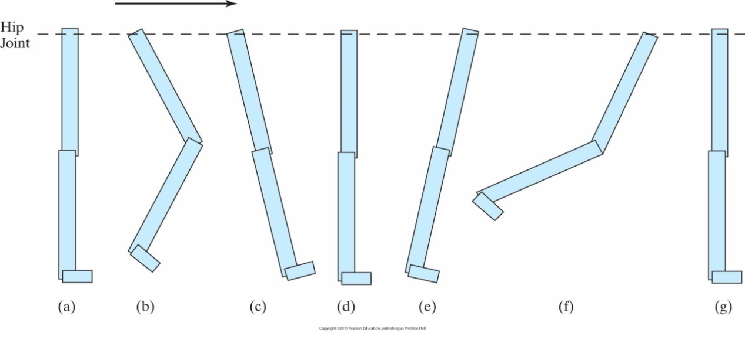
Karakter Animasyonu
Yürüyen bir bacağın hareketini temsil etmek için iliştirilmiş bağlantıların muhtemel konfigürasyonları oluşturulur.
İleri ve geri kinematik bilgisine bağlı olarak hareketler canlandırılır.

Slide 33
Hareket Yakalama (Motion Capture)
Profesyonel animasyonlarda hareket yakalama yaklaşımları kullanılır.
İlgili nesneye gerçek dünyada yaptırılan hareketler uygun sensörler kullanılarak kaydedilir.
Aktörün el, bacak, kol, ayak ve eklemlerine iliştirilen çok sayıda işaret ve işaretleri takip etmede kullanılan 2 düzineye yakın kamera
İşaretlerin yansıttığı ışığı yakalayan optik kamera sistemleri
Direkt konum bilgisini kaydeden atalet (inertial) sensörleri
Ardından anime edilecek karakter üzerinde kaydedilen aynı hareket dizisi gerçekleştirilir.

Slide 34
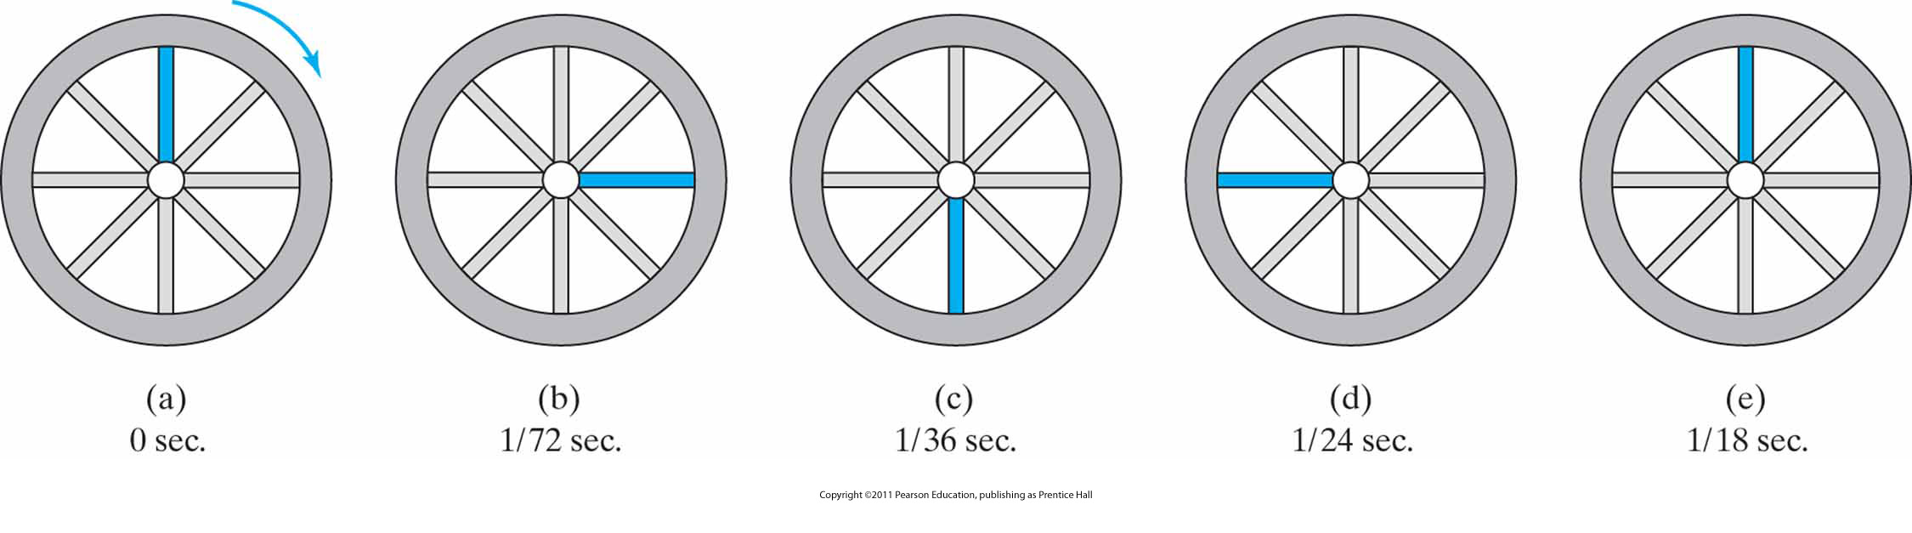
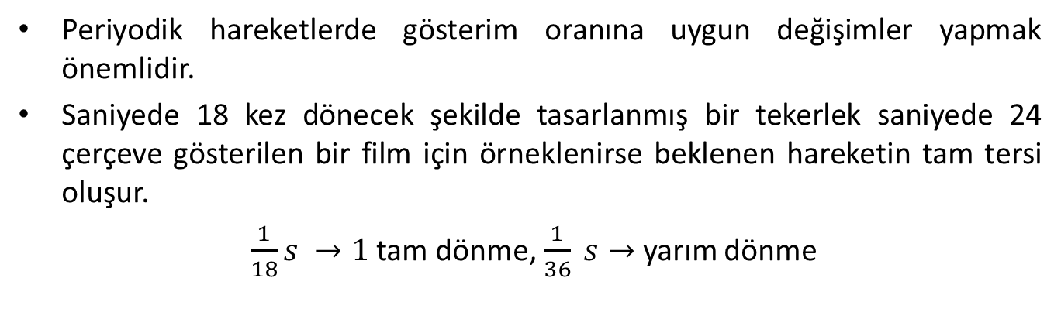
Periyodik Hareketler
Periyodik hareketlerde gösterim oranına uygun değişimler yapmak önemlidir.
Saniyede 18 kez dönecek şekilde tasarlanmış bir tekerlek saniyede 24 çerçeve gösterilen bir film için örneklenirse beklenen hareketin tam tersi oluşur.
$\frac{1}{18}s →1$tam dönme, $\frac{1}{36} s→$ yarım dönme

Slide 35
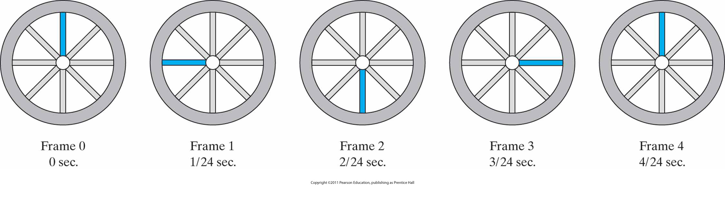
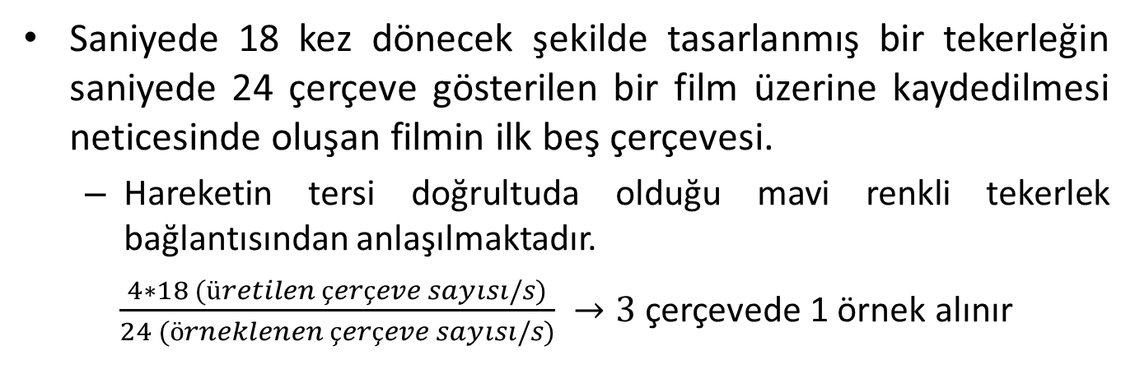
Periyodik Hareketler
Saniyede 18 kez dönecek şekilde tasarlanmış bir tekerleğin saniyede 24 çerçeve gösterilen bir film üzerine kaydedilmesi neticesinde oluşan filmin ilk beş çerçevesi.
Hareketin tersi doğrultuda olduğu mavi renkli tekerlek bağlantısından anlaşılmaktadır.
$\frac{4∗18 (üretilen çerçeve sayısı/s)}{24 (örneklenen çerçeve sayısı/s)} →3$çerçevede 1 örnek alınır

Slide 36
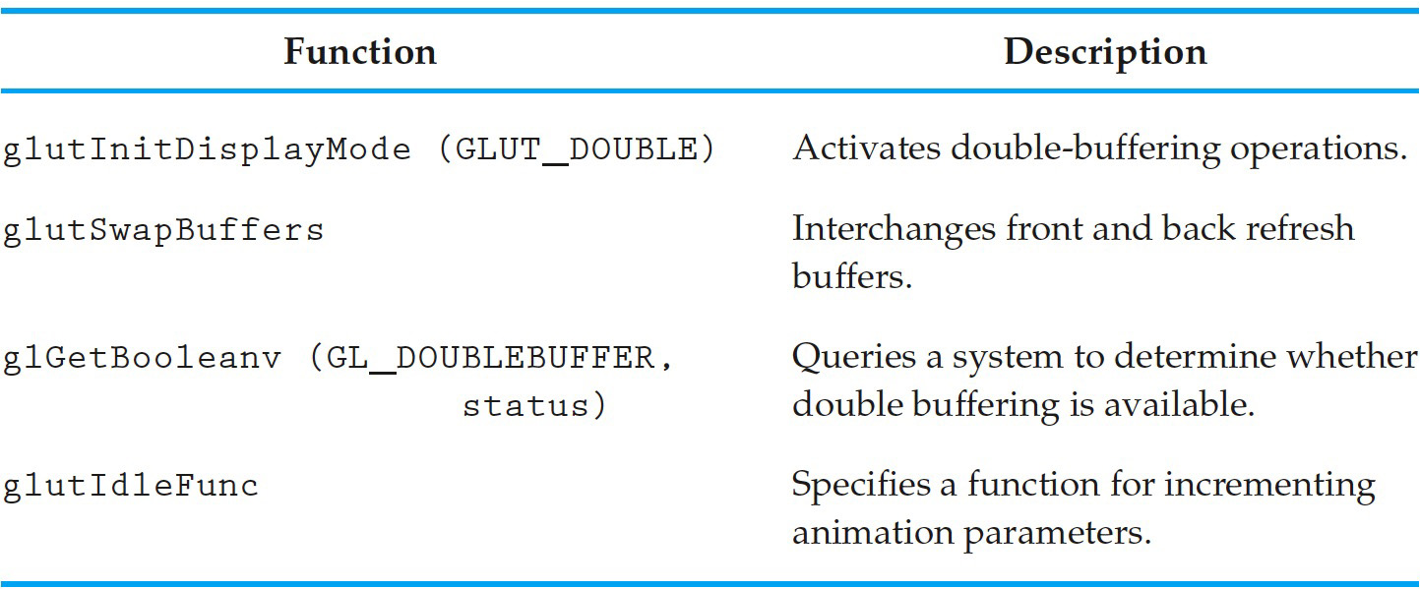
OpenGL Animasyon Fonksiyonları Özeti

Slide 37
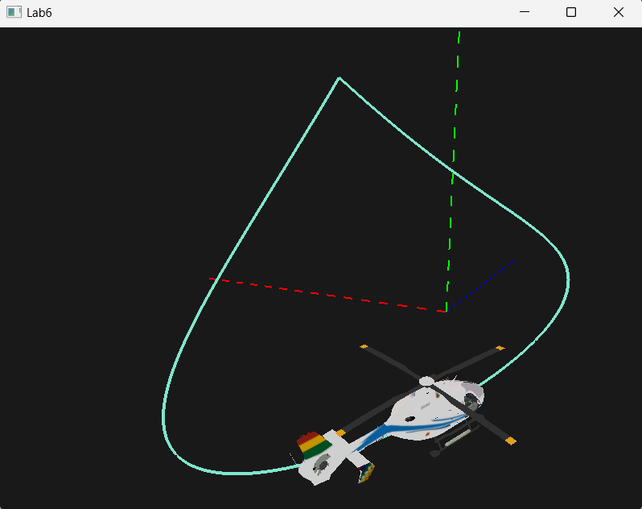
Lab6
Helikopter modelinin 5 kontrol noktası ile oluşturulan bir Bezier şeridi temelli yörüngeyi uygun kayma ve dönme dönüşümleriyle rotada kalarak 10 saniye içerisinde tamamlamasını simüle ediniz.
Bézier şeridi için verilen GL6_seritler.cpp dosyasındaki üç fonksiyonu uygulamanıza kopyalayıp düzenleyiniz.
binomyalKatsayilar, bezierNoktasiHesapla, bezier
x-y-z eksenlerini R-G-B renklerinde ayrı bir shader uygulaması üzerinden çizdiriniz.
Bézier şeridini renk ve çizgi kalınlığı ayarı yaparak x-y-z eksenlerini çizdirdiğiniz shader ile çizdiriniz.
Helecopter modelini assimp kütüphanesi ile yükleyip x-y düzlemine göre yansıtınız.
Helecopter modelini simülasyon zamanına bağlı olarak şerit üzerinde uygun konum ve oryantasyona glm kütüphanesini kullanarak taşıyınız.
Animasyonun Hz hızını ayarlamak için render döngüsünü gerekli miktarda uykuya yatırınız.
Örneğin 50 Hz için 0,02 sn
3-B sahnede gezinme için hazır klavye veya fare fonksiyonlarını ekleyiniz.
Bakış dönüşümleri için camera sınıfından yararlanınız.
Bézier şeridi için 5 katı ölçeklenmiş şekilde açıklama kısmında verilen kontrol noktaları kullanılabilir.
Şerit için 1000 ila 5000 arası kontol noktası üretilebilir.
Helikopter modelinin yörüngede hizalanması için açıklama kısmına bakınız.
Tam yorumlu kodunuzu, OpenGL animasyon videosunun bağlantısını ve ekran çıktılarınızı içeren bir rapor hazırlayınız.
Raporun içine ve dosya ismine adınızı, soyadınızı ve öğrenci numaranızı yazınız.
Dosyayı pdf olarak kaydedip son teslim tarihinden önce UKEY’deki Lab6 ödevi arayüzüne yükleyiniz.
Notes:
glm::vec4 controlPoints[5] = {{5.0, 5.0, 5.0, 1.0},
{5.0, -8.0, -10.0, 1.0}, {-7.0, 8.0, -15.0, 1.0},
{-4.0, -4.0, 10.0, 1.0}, {5.0, 5.0, 5.0, 1.0}};
Helikopter modelinin kayma miktarı için şeridin ilgili bir koordinat noktasının x-y-x değerlerinden yararlanınız.
Helikopter modelinin dönme miktarı için şeridin kayma noktasındaki nokta koordinatı ve bu koordinattan N adım sonraki bir noktanın koordinatı arasındaki farkı alınız.
Hesaplanan fark vektörünü z ekseniyle hizalayan dönme açılarının tersini kullanarak helikopteri yörüngeyle hizalayınız.
z ekseniyle hizalamada 07_Üç boyutta dönüşümler ders notunda yer alan genel eksen etrafında dönüş formüllerinden yararlanınız.
Dönüşümlerin modeli doğru şekilde dönüştürebilmesi için kodda tersi sıralamada yazılması gerektiğini unutmayınız.
İstenirse fark vektöründeki y koordinatlarının negatif veya pozitif olması durumlarına göre sırasıyla artan veya azalan ivmeyle ilişkilendirme yapılarak uyku süresi arttırılıp azaltılabilir.
Bu güncellemede zaman içerisinde uyku süresinin negatife düşmemesine dikkat edilmelidir.

